Slide 1
RELAÇÕES HÍDRICAS

Slide 2
INTRODUÇÃO
A água é fundamental para a manutenção da integridade funcional de moléculas biológicas, células, tecidos e organismos.
A célula fisiologicamente ativa necessita de um ambiente interno com 80 a 95% de água em termos de matéria fresca.
O teor de água nos tecidos apresenta sensíveis variações entre as diferentes espécies vegetais e mesmo nos vários órgãos constituintes da planta.
Há grandes variações no conteúdo hídrico de folhas, caules, raízes, frutos e sementes de uma mesma espécie.

Slide 3
O conteúdo de água na planta varia em função das flutuações de umidade do solo e ar e das taxas de transpiração da planta.
O teor hídrico das plantas diminui quando as taxas de transpiração excedem as de absorção de água.
POIQUILOÍDRICAS – não exercem, ou exercem muito pouco controle sobre a perda de água, estando o conteúdo hídrico intimamente relacionado com a umidade atmosférica.
HOMEOÍDRICAS – a planta tem controle sobre a perda de água, através da abertura e do fechamento dos estômatos.

Slide 4
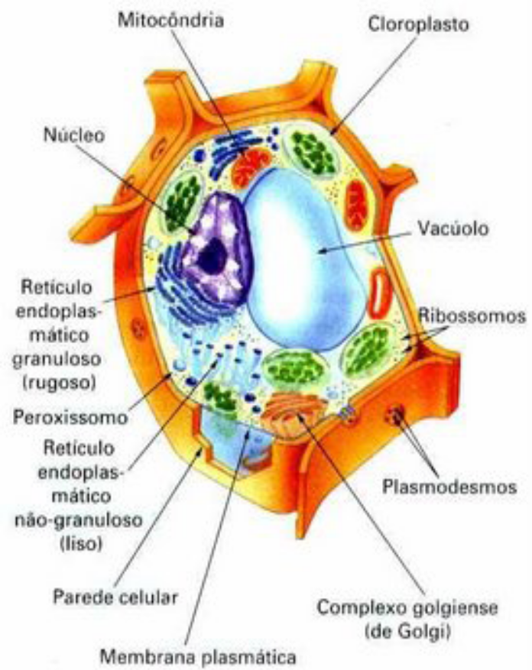
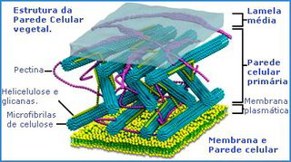
Figura 1. A água é o principal constituinte da célula vegetal

Slide 5
Planta | Parte | Conteúdo de água% massa fresca
Alface | Folha jovem | 94,3
Melancia | Fruto maduro | 92,6
Cenoura | Raiz madura | 90,3
Morango | Fruto maduro | 89,1
Batata | Tubérculo | 79,8
Iris | Bulbo | 62
Coco | Endosperma sólido | 50,9
Amendoim | Grão seco | 10,2
Cevada | Semente | 5,2

Slide 6
Tabela 2. Classificação das plantas em função de sua adaptação ao regime hídrico
Grupo | Características | Exemplo
Hidrófitas | Não apresentam cutícula nos órgãos submersos. Apresentam cutina na porção não submersa; as folhas contêm estômatos para absorver CO₂ e transpirar. O xilema é pouco desenvolvido. Abundância de espaços intercelulares volumosos que facilitam a difusão de CO₂ e O₂ através dos tecidos. Não toleram dessecação | Algas, pteridófilas e Angiospermas.
Higrófitas | Plantas terrestres de ambientes úmidos e sombreados. O conteúdo de água é determinado pela umidade relativa do ar. Podem suportar dessecações prolongadas, reiniciando crescimento após reidratação. | Musgos, plantas hepáticas e samambaias.
Mesófitas | Plantas que crescem em ambiente bem drenado e em locais de grande variação de umidade relativa do ar. Regulam a perda de água via abertura e fechamento estomatal. Normalmente estômatos se fecham quando há condições favoráveis a evaporação excessiva. Algumas mesófitas são decíduas. | Maioria das espécies nativas e cultivadas de regiões temperadas e tropicais.
Xerófitas | Vivem em ambiente s onde a água é escassa. A sobrevivência dessas plantas depende de mecanismos de adaptação, como a fixação do carbono à noite, desenvolvimento de sistema radicular profundo, presença de cutícula e armazenamento de água nos cladódios. | Cactáceas, bromeliáceas.
Fonte: adaptado de Marenco e Lopes (2005).

Slide 7
ADAPTAÇÃO AO REGIME HÍDRICO
DO AMBIENTE
As hidrófitas crescem total ou parcialmente submersas na água.
As higrófitas são plantas terrestres de ambientes úmidos e sombreados, onde a umidade relativa é muito alta e o solo muito úmido. Essas plantas estão adaptadas para fotossintetizar eficientemente em baixa luminosidade e apresentam alta razão de área superficial/volume.
As mesófilas são plantas que crescem normalmente em solos bem drenados e em locais que apresentam grandes variações na umidade relativa do ar.
As xerófitas ocorrem principalmente em caatingas, savanas e sertões, lugares rochosos e em outros hábitats onde a água é geralmente escassa.

Slide 8
FUNÇÕES DA ÁGUA
Constituinte do protoplasma – a água é o constituinte vegetal mais abundante, pois representa de 80 a 90% da biomassa fresca das plantas herbáceas e mais de 50% das plantas lenhosas.
Solvente de substâncias – a água é o solvente por meio do qual gases, minerais e outros solutos entram na célula e se movimentam de uma para outra e de um órgão para outro.
Reagente e produto – a água é reagente de numerosas reações químicas e bioquímicas, p. ex. na fotossíntese e em reações hidrolíticas como a conversão da sacarose em hexoses (sacarose + H2O → glicose + frutose). Também é produto da oxidação de substratos respiratórios (glicose + 6O2 → 6 CO2 + 6H2O).

Slide 9
Manutenção de estruturas moleculares – a água contribui para a manutenção da estrutura de moléculas orgânicas, como proteínas, enzimas ácidos nucléicos, polissacarídeos e outros constituintes celulares.
Manutenção de turgidez – a turgescência é essencial para o alongamento e crescimento celular, a abertura dos estômatos e os movimentos násticos das folhas. Assim, quando as células perdem sua turgidez, a planta murcha, os estômatos fecham e o crescimento cessa.
Termorreguladora – a água tem propriedade termorreguladora, pois tecidos com grande quantidade de água não sofrem mudanças bruscas de temperatura.

Slide 10
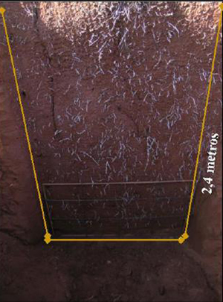
SOLO-PLANTA-ATMOSFERA
Os solos argilosos retêm mais água do que os francos ou arenosos em dado nível de tensão. Da mesma forma, determinando conteúdo de água é retido mais tenazmente no argiloso do que nos outros tipos de solo.

Slide 11
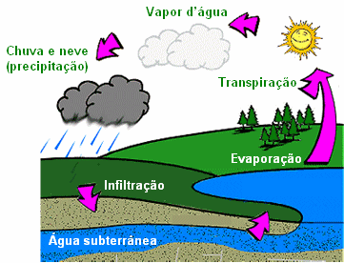
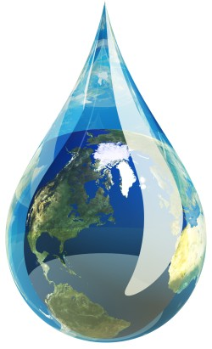

Slide 12
A água de constituição está integrada às partículas sólidas do solo, ou seja, faz parte dos vários constituintes dessas partículas, sendo retida com tensões superiores a 1.000 Mpa.
A água higroscópia é aquela ligada fortemente às partículas sólidas do solo, com uma tensão superior a 3,1 MPa; é essencialmente líquida e pode mover-se na forma de vapor.
A água capilar é retida nos poros capilares e microcapilares, comportando-se de acordo com as leis que regem a capilaridade; é retida com tensões entre 0,02 e 3,1 MPa. (capacidade de campo / ponto de murcha permanente).
A água gravitacional é retida passageiramente no solo (excesso de água), pois, com a gravidade, irá mover-se para fora da região das raízes em poucos dias, percolando e acumulando no lençol freático. É retida com tensão menor do que 0,02 MPa.

Slide 13
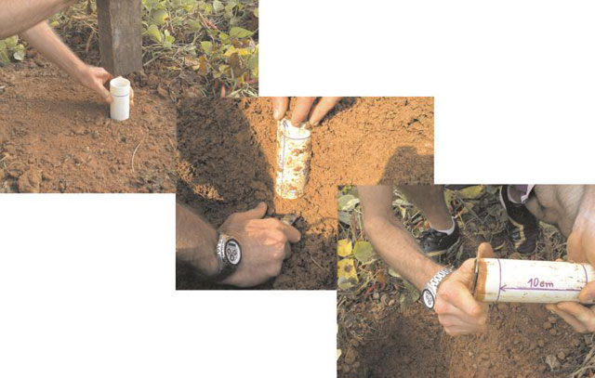
A capacidade de campo pode ser definida como a máxima quantidade de água que um solo pode reter depois de toda a água gravitacional ter sido percolada para o lençol freático.
O PMP ou coeficiente de murcha é a quantidade de água retida no solo em tensão de aproximadamente 1,5 MPa. À medida que o solo perde água por drenagem ou evapotranspiração, a energia da água diminui e passa a não atender às necessidades da planta.

Slide 14
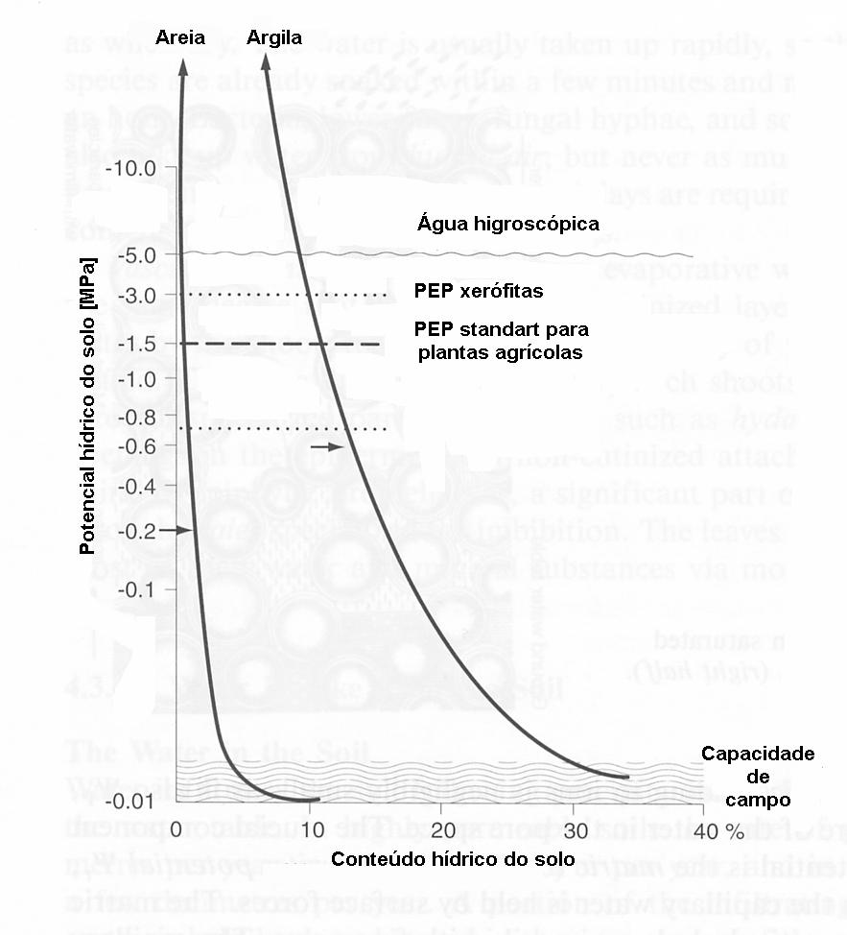
Figura 2: Diagrama onde se pode ver as relações entre o potencial hídrico do solo e o seu conteúdo em água para um solo arenoso e outro argiloso. O valor convencional para a capacidade de campo é de –0,015 MPa, e para o ponto de emurchecimento permanente (PEP) é de –1,5 MPa. Abaixo dos –5 MPa toda a água está ligada higroscopicamente. Os valores médios para os vários tipos de plantas dependem do tipo de solo (textura, dimensões dos poros) e da vegetação. Estes valores podem ser menores devido ao ajustamento das plantas a situações de deficiência hídrica. As setas indicam os valores de potencial hídrico radicular que permitem retirar dois terços da água dum solo arenoso e metade da água num solo argiloso.
Retirado de Larcher (1995), fig.4.7, pag. 226.

Slide 15
POTENCIAL DE ÁGUA NO SOLO
O potencial de água no solo (Ψsolo) representa o estado energético da água no solo, sendo influenciado pelas suas características físicas e químicas.
O potencial hídrico do solo (Ψsolo) é definido pela soma algébrica dos seus componentes: potencial gravitacional (Ψg), potencial mátrico (Ψm), potencial de pressão (Ψp) e potencial osmótico (Ψs), conforme a equação a seguir:
Ψsolo = Ψg + Ψm + Ψp + Ψs

Slide 16
Potencial gravitacional: representa a ação do campo gravitacional sobre a energia livre da água, sendo o trabalho necessário para manter a água do solo suspensa em determinado ponto para contrabalançar a ação da gravidade; portanto, reflete as diferenças de altitude entre dois pontos.
Potencial osmótico: expressa a ação dos solutos sobre as moléculas de água. Assim, quanto mais salina for a solução do solo, menor será a atividade da água e, consequentemente, menor será o seu Ψs.
Potencial pressão: é o componente do Ψsolo determinado pela pressão hidrostática exercida pela água nos macroporos do solo.
Potencial mátrico: é o componente do Ψsolo determinado pela matriz do solo, pois a capilaridade e a adsorção produzem uma tensão na água do solo.

Slide 17
POTENCIAL HÍDRICO DA PLANTA
O potencial hídrico é uma medida da energia livre da água, podendo ser utilizado para determinar o estado hídrico das células, tecidos órgãos e planta. No tecido vegetal, em condições isotérmicas, esse potencial pode ser determinado pelo somatório de seus componentes, potencial de pressão e potencial osmótico. Assim:
Ψ = Ψp + Ψs

Slide 18
A ÁGUA NA PLANTA
O conteúdo de água nas diferentes partes da planta pode variar enormemente. As sementes (p. ex. cereais) geralmente apresentam baixo teor de umidade (≤ 10%); já tecidos em crescimento têm altos teores de água (≥ 90%).
Os tecidos verdes da maioria dos vegetais apresentam um conteúdo médio de água entre 80 e 90%.
O conteúdo de água (Ca) da planta pode ser estimado a partir da determinação das matérias fresca (MF) e seca (MS), conforme a fórmula seguinte:
Ca = 100[(MF – MS)/MF]

Slide 19
CRESCIMENTO
A taxa de crescimento das plantas superiores é mais sensível e a sua resposta mais rápida, ao equilibrar uma situação de carência hídrica que a qualquer outro fator ambiental capaz de estabelecer uma situação de estresse. A fase de elongamento celular depende da absorção de água.

Slide 20
TRANSPORTE
Para além de ser o meio onde se processa o transporte de substâncias várias nas plantas, é também o “veículo” de transporte. É o meio através do qual os gametas móveis efetuam a fertilização. É um dos meios mais importantes na disseminação de esporos, frutos, sementes, etc.

Slide 21
METABOLISMO
Funções relacionadas com a capacidade de dissolver substâncias várias. Por exemplo, os nutrientes minerais entram na planta dissolvidos na água (solução do solo).
A água é o meio onde se processam várias reações bioquímicas, muitas das quais dependem, para ocorrer, que os reagentes estejam na forma iônica.
Fornece os íons H+ e OH-.
É um reagente importante, principalmente nas reações de condensação e hidrólise.

Slide 22
FORMA DE CAPTAÇÃO
DE ÁGUA NAS PLANTAS
A entrada de água na planta ocorre por meio da absorção. As plantas absorvem água em toda a sua superfície, mas a maior parte do suprimento de água vem do solo.
É pelas raízes que a planta absorve água e sais minerais da solução do solo. Mas, se a absorção é possível ao longo de toda a raiz, é, no entanto, através dos pêlos radiculares (zona pilosa da raiz) que a absorção é maior.

Slide 23
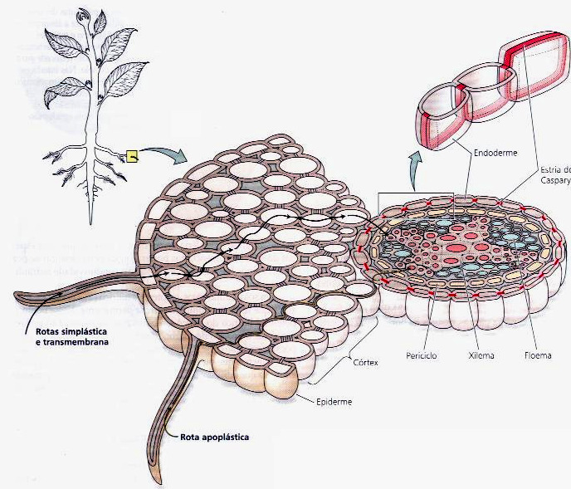
Apoplástica: exclusivamente pela parede celular e espaços intercelulares.
Simplástica: de uma célula a outra através de plasmodesmos.
Transmembrana: atravessa pelo menos duas membranas para cada célula
Figura 3 - Rotas para absorção de água pelas raízes.

Slide 24
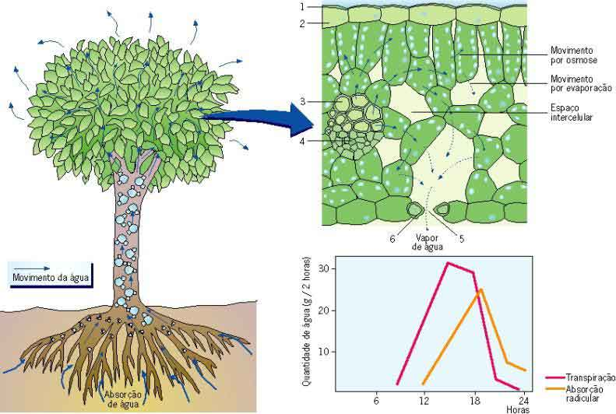
Fatores que Condicionam a Absorção de Água
A quantidade de água absorvida pelo sistema radicular depende da quantidade de água do solo disponível para a planta, do arejamento, da temperatura do solo, da concentração da solução e da taxa de transpiração.

Slide 25
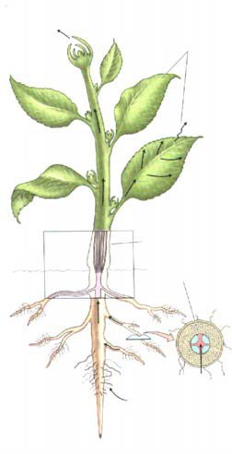
Transporte no Xilema
Para a maioria das plantas o xilema constitui a parte mais longa da via de condução da água no seu interior. O xilema consiste de quatro tipos de células: os traqueídios, os elementos xilémicos, as fibras, e o parênquima xilémico.
Ψ atmosfera
Espaços intercelulares
foliares (Ψ folha)
A água é perdida por evaporação pelas células das folhas ocasionando uma diminuição do potencial hídrico nesses órgãos;
Água dos terminais do xilema é carreado para as células do mesófilo foliar;
A remoção de água do xilema resulta em uma pressão negativa no xilema que é transmitida até ás raízes;
A diminuição do potencial hídrico nas raízes faz com que a água seja absorvida do solo;
A coesão entre as moléculas de água faz com haja uma coluna contínua da ponta das raízes até as células do mesófilo foliar.
Ψ xilema - caule
Ψ xilema - raiz
Ψ solo

Slide 26
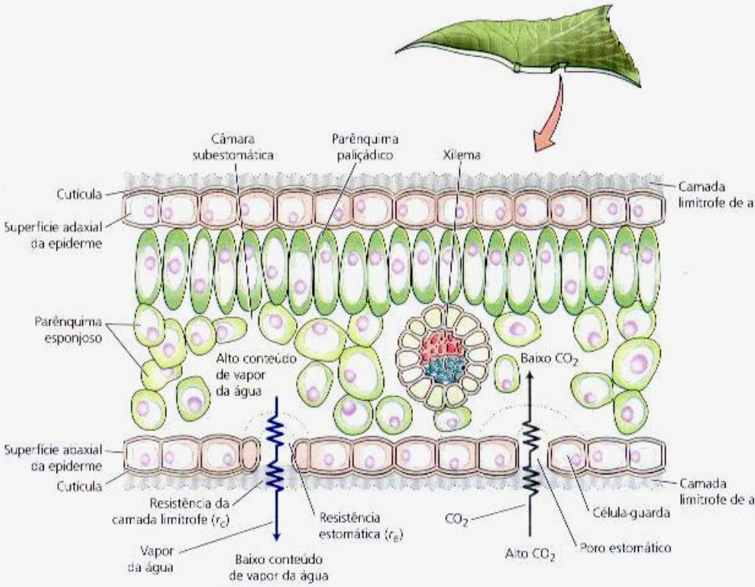
Figura 4 – Trajetória da água pela folha.

Slide 27
AS PERDAS DE ÁGUA PELA PLANTA
A Transpiração:
De toda a água absorvida pelo sistema radicular apenas uma pequena fração fica retida na planta. A maior parte é evaporada pela parte aérea para o ar circundante.
Cuticular – lenticular - estomática

Slide 28
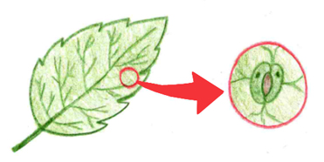
Fatores que Influenciam a Transpiração
Fatores Ambientais
Radiação Solar – Temperatura - Umidade relativa do ar – Vento
Fatores da Própria Planta
As características anatômicas. A espessura da cutícula, o tamanho e a forma das folhas, a cor, o revestimento (pilosidades) e a orientação delas, em relação à luz, o número e a localização dos estômatos (se mais profundos ou mais superficiais), a proporção do parênquima paliçádico e do lacunoso.

Slide 29
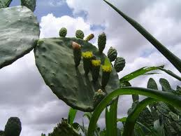
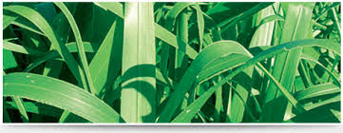
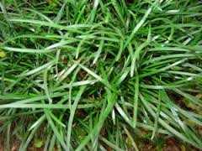
ADAPTAÇÕES

Slide 30
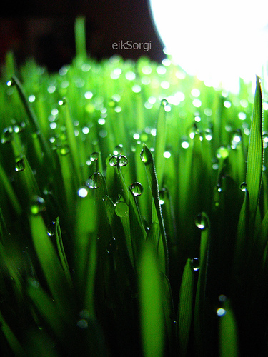
A Gutação
Além da perda de água na forma de vapor que ocorre na transpiração, as plantas também perdem água na forma líquida no processo denominado gutação.

Slide 31
A ÁGUA NA CÉLULA VEGETAL
Encontra-se de várias formas:
constituinte do protoplasma, isto é, fixada quimicamente;
água de hidratação, associada a íons, substâncias orgânicas dissolvidas e macromoléculas;
água de reserva, armazenada nos compartimentos celulares, nos espaços intercelulares e no xilema de condutos cavitados.
A água é também encontrada nos elementos condutores, xilema e floema, atuando como meio de transporte de sais minerais e fotoassimilados.

Slide 32
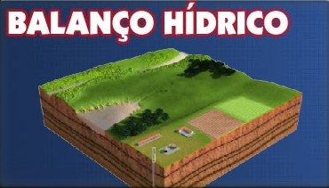
é a diferença entre a água absorvida e a água perdida por um ser vivo, num determinado espaço de tempo. Os processos básicos envolvidos no balanço hídrico de uma planta são: a absorção, a condução e a perda de água.

Slide 33
Evaporação / Transpiração – parte da água da chuva é imediatamente convertido em vapor de água em razão da maior Tº do ar e das superfícies do solo. As plantas estão permanentemente absorvendo água líquida pelas raízes e liberando vapor de água ao ar pela parte aérea, especialmente pelas folhas.
Infiltração – água útil da agricultura, pois, infiltrando-se no solo, aumenta a disponibilidade às plantas e alimenta o lençol freático.
Escorrimento – água que não evapora e não se infiltra, causando erosão.

Slide 34
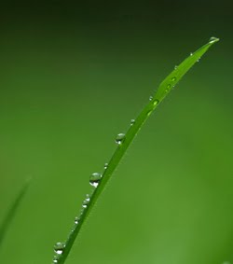
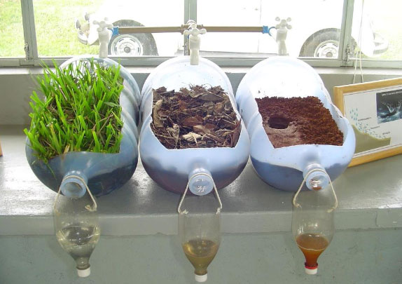
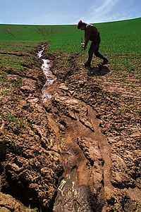

Slide 35
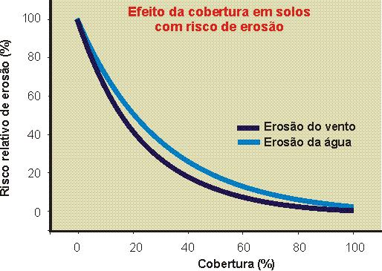

Slide 36
PLANTAS C3 E C4
Segundo Pedreira et al. (1998), as plantas do grupo C4 necessitam entre 250 a 350 (g) de água / (g) de MS produzida, enquanto que as plantas do grupo C3 necessitam 550 a 750.
Portanto, para cada 1 t de MS produzida, as tropicais exigem entre 25 a 35 mm de água.
Temperadas e leguminosas de modo geral entre 55 a 75 mm água.

Slide 37
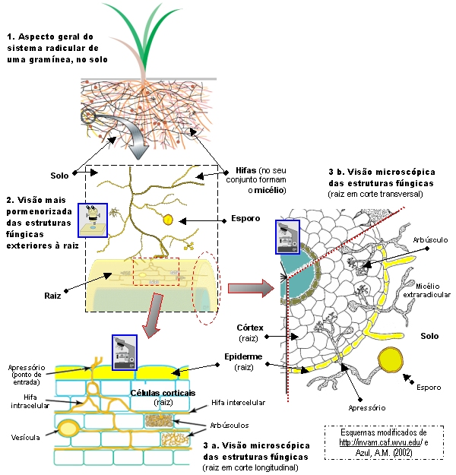

Slide 38
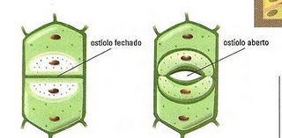
As oscilações de curta duração refletem a ação combinada dos vários mecanismos reguladores do estado hídrico, particularmente mudanças na abertura estomática.

Slide 39
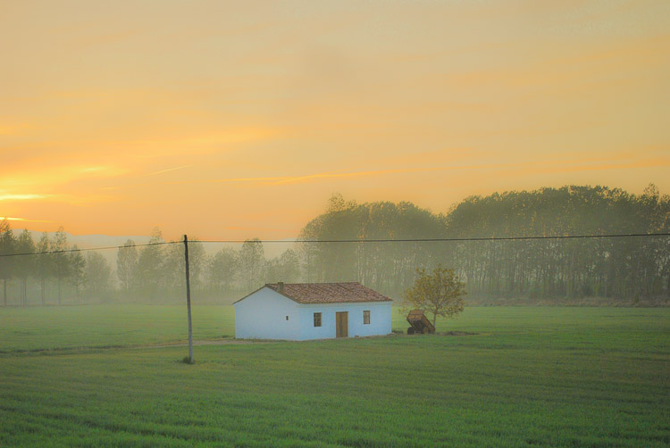
As oscilações ao longo do dia afastam-se mais do equilíbrio, particularmente na mudança entre o dia e a noite. Durante o dia o balanço hídrico vai ficando quase sempre, gradualmente negativo. Durante a noite, se houver água no solo, o balanço hídrico é restaurado para valores próximos de zero.

Slide 40
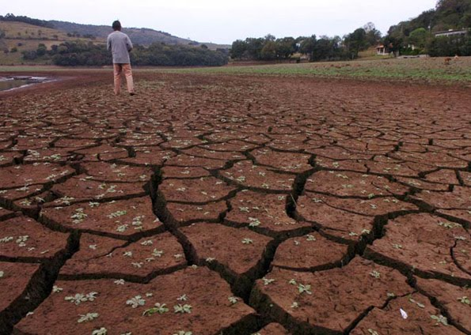
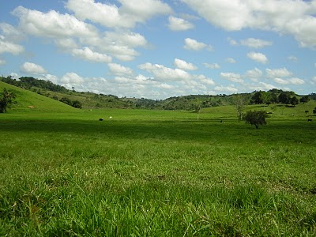
As oscilações sazonais. Durante os períodos de seca o conteúdo hídrico frequentemente não é totalmente restabelecido durante a noite, de modo que o deficit acumula-se de dia para dia até que volte a chover.

Slide 41
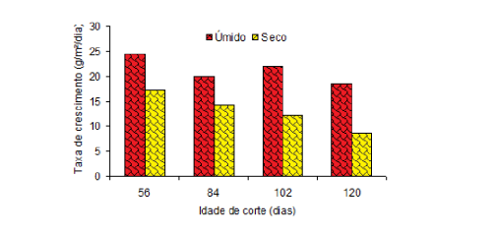
Figura 1. Efeito da deficiência hídrica na taxa de crescimento de gramíneas tropicais.

Slide 42
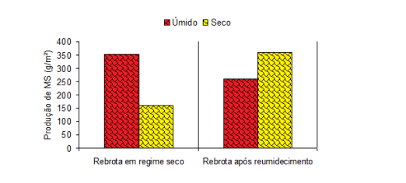
Figura 2. Produção de matéria seca (MS) da rebrota de gramíneas tropicais aos 46 dias, após umedecimento frequente do solo.

Slide 43
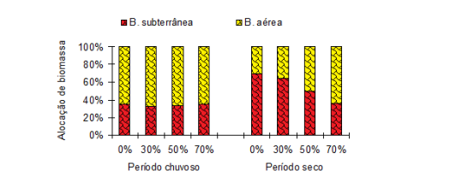
Figura 3. Alocação da biomassa de amendoim forrageiro (Arachis pintoi), submetido a diferentes níveis de sombreamento, no final do período chuvoso e do período seco.

